Slide 1


Vorbereitung zum Spiel Nothing to Hide
C: Datenschutzmethoden für die sozialen Medien üben
Einfache Strategien, die du kennen solltest, um deine Online-Konten und Daten zu schützen

Slide 2
Sichere Passwörter
Jetzt bist du dran!
Passwörter können mit (illegaler) Software gehackt werden, die meist kostenlos verfügbar ist. Die Software prüft alle möglichen Buchstabenkombinationen in Millisekunden. Deshalb: verschiedene Zeichen verwenden, keine einfachen Wörter oder Zahlen.
Aufgabe:
Wähle ein einprägsames Wort oder einen Satz
Behalte den ersten Buchstaben jedes Wortes
Ersetze Buchstaben durch Zahlen: i=1, z=2, e=3, B=8, S=$
Replace one letter with following character: ! ? . , & - ( ) # + _ : ; @
Mindestens 8 Zeichen. Füge bei Bedarf Zeichen hinzu.
Beispiel | Mögliches Passwort
I love safe passwords since I was born. | 1L§P$1w8.
I am ten years old, and what about you? | 1A10YO&way?
Notes:
Die Schülerinnen und Schüler erstellen 4–5 Passwörter und vergleichen diese mit ihren Sitznachbarn.

Slide 3
Zwei-Faktor-Authentifizierung
🔐 Etwas, das du weisst
📱Etwas, das du installierst
🧬 Etwas über dich
Sicherheitsfragen
Bilder auswählen (Captchas)
Kontrollkästchen „Ich bin kein Roboter“
Authenticator-Apps
Per SMS gesendete Codes
Authentifizierungsgeräte
Biometrische Daten
Iriserkennung
Fingerabdruck
Notes:
Die Zwei-Faktor-Authentifizierung (2FA) ist eine zusätzliche Sicherheitsebene. Das bedeutet, dass du neben deinem Passwort eine zweite Information benötigst, um auf dein Konto zuzugreifen – zum Beispiel ein Code, der an dein Handy geschickt wird, oder eine Authentifizierungs-App.

Slide 4


Phishing und Social Engineering *Worksheet available
📩 Häufigste Arten von Phishing:
📧 Gefälschte E-Mails: Sehen aus, als kämen sie von deiner Bank oder einem bekannten Geschäft und fordern dich auf, auf einen Link zu klicken oder „deine Daten zu aktualisieren“.
📲 Gefälschte SMS oder WhatsApp-Nachrichten: Enthalten verdächtige Links mit Behauptungen wie „es gibt ein Problem mit deinem Konto oder deiner Lieferung“.
🌐 Gefälschte Websites: Imitieren echte Bank- oder Social-Media-Seiten, sind aber Kopien, die dazu dienen, deine Daten zu stehlen.
📞 Gefälschte Anrufe: Jemand ruft an und gibt sich als Support oder Bank aus, um dich dazu zu bringen, Passwörter oder Codes preiszugeben.
🎭 Häufige Strategien:
Dringlichkeit erzeugen („Ihr Konto wird gesperrt, wenn Sie jetzt nicht handeln!“)
Angst oder Neugier wecken
Vorgeben, jemand Vertrauenswürdiges zu sein (Kollege, Bank, Firma)
👉 Das heisst: Social Engineering ist der Trick, Phishing ist die Falle.
Notes:
Arbeitsblatt ‘Phishing (Arbeitsblätter aus dem MECyS-Projekt)’.
https://www.datapro.education/tools/

Slide 5
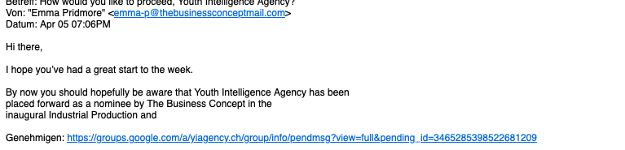
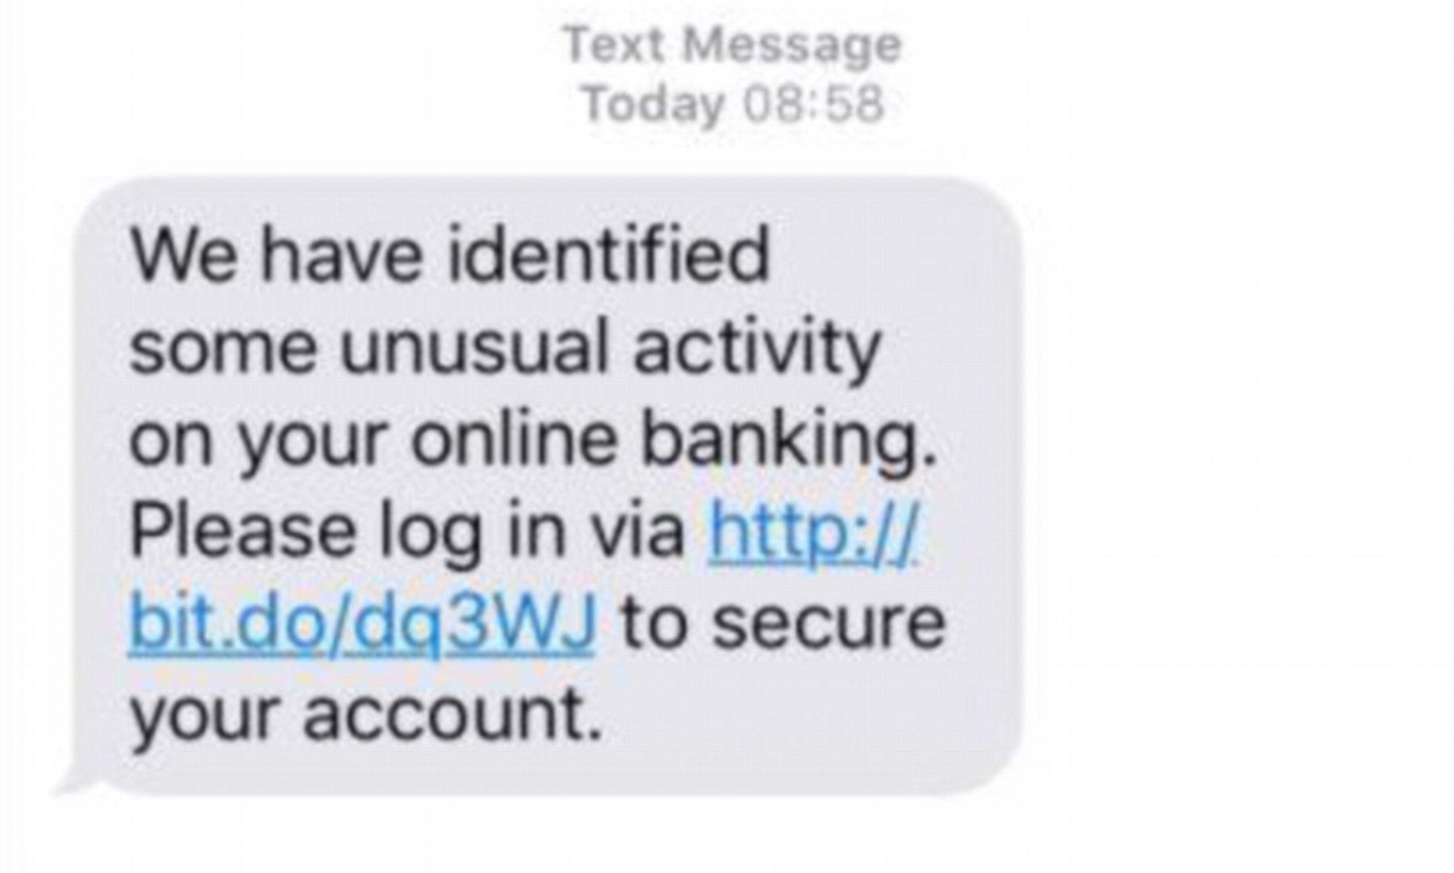
Beispiele
Diskussion: Woran erkennen wir einen möglichen Phishing-Versuch?
Notes:
Weitere Beispiele können ergänzt werden.

Slide 6






Erstelle ein Quiz mit dem DataPro-Assistenten
*Frage den DataPro-Chatbot!
Denke an das Gelernte. Wähle eine Datenschutzmaßnahme und erstelle ein Quiz für deinen Gruppenpartner.
Prompting: Bitte den Chatbot, Folgendes zu erstellen:
Ein Multiple-Choice-Quiz zu deiner gewählten Datenschutzmethode
Zweck: mehr über den Sinn der Datenschutzmethode zu lernen und die Anwendung zu üben
mit fünf Fragen
mit je vier verschiedenen Antwortmöglichkeiten
die Lösungen separat senden
Tauscht die Quizze aus. Zählt, wie viele Antworten ihr richtig hattet und vergleicht.
www.vecteezy.com
Notes:
Der DataPro-Agent ist optimiert für die Nutzung auf Laptops oder Tablets mit einem aktuellen Firefox-, Safari- oder Chrome-Browser. Er sammelt keine Daten und speichert keine Chats. Er beantwortet ausschließlich Fragen zum Datenschutz.
→ https://datapro.cyber-geiger.com/

Slide 7

https://dataprogames.ph-freiburg.de/nothing-to-hide/
Notes:
Lehrpersonen: Bitte zuerst den Game Guide lesen!
„Nothing to Hide" spielen: https://dataprogames.ph-freiburg.de/nothing-to-hide/

